Slide 1
Ensemble Learning
杜威
51215901009
51215901009@stu.ecnu.edu.cn
Notes:
作者单位

Slide 2
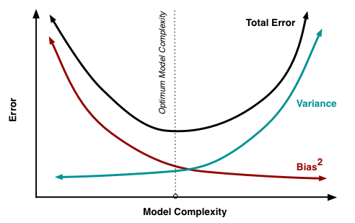
Introduction
Notes:
在机器学习的有监督学习算法中，我们的目标是学习出一个稳定的且在各个方面表现都较好的模型，但实际情况往往不这么理想，有时我们只能得到多个有偏好的模型（弱监督模型，在某些方面表现的比较好）。集成学习就是组合这里的多个弱监督模型以期得到一个更好更全面的强监督模型，集成学习潜在的思想是即便某一个弱分类器得到了错误的预测，其他的弱分类器也可以将错误纠正回来。
Error反映的是整个模型的准确度，Bias反映的是模型在样本上的输出与真实值之间的误差，即模型本身的精准度，Variance反映的是模型每一次输出结果与模型输出期望之间的误差，即模型的稳定性。

Slide 3

[ICLR 2020]BATCHENSEMBLE: AN ALTERNATIVE APPROACH TO
EFFICIENT ENSEMBLE AND LIFELONG LEARNING
Notes:
作者单位
根据explanation来进行关系分类

Slide 4
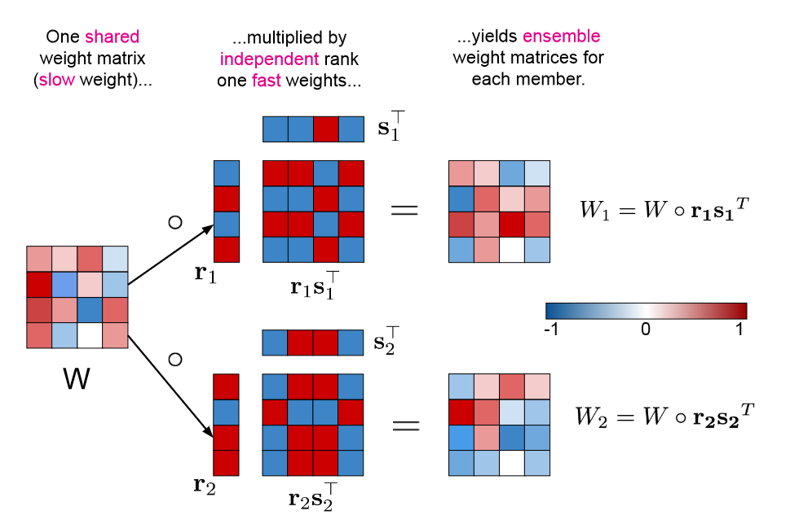
BATCHENSEMBLE
Notes:
归一化处理：
All mentions of the words tagged as subject and object in the sentence are replaced
with “SUBJECT” and “OBJECT” respectively.
• All named entities except subject and object entity mentions are replaced with
“ENTITY”.
• All numbers in the sentence are replaced with “NUM”.
• All adjectives expressing nationality (e.g., American, Canadian, etc.) are replaced
with “NAT”.
FastText[35]是一个有效学习单词表示和句子分类的库。该工具通过其词向量的平均值来表示文档，并允许在训练期间通过反向传播更新词向量。
在本论文中，我们使用一个预先训练的FastText模型作为我们的句子嵌入工具。输入是规范化的句子，输出是长度为300的向量。
已知实体类型有助于关系提取，因为它们可以立即过滤出候选关系[48]。因此，我们使用FIGER[1]方法提取句子中实体的细粒度类型，该方法提供了112种类型。为了比较，我们也使用标准的Stanford NER类型分类器进行实验，并对结果进行比较。

Slide 5
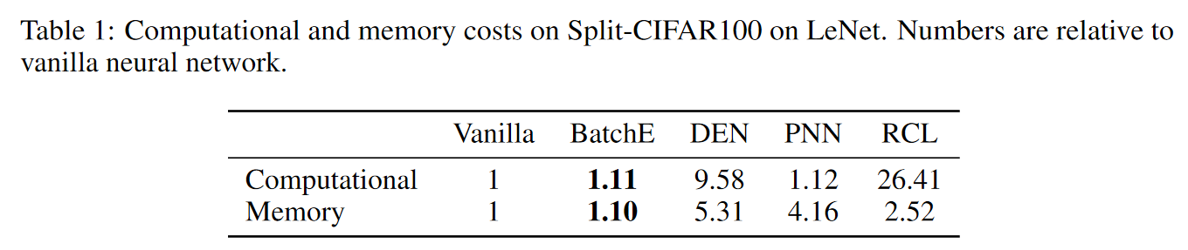
LIFELONG LEARNING
Notes:
但是这样的方式会有一个问题就是只有第一个任务和之后的任务会有练习，而2，3哥任务之间没有联系。

Slide 6
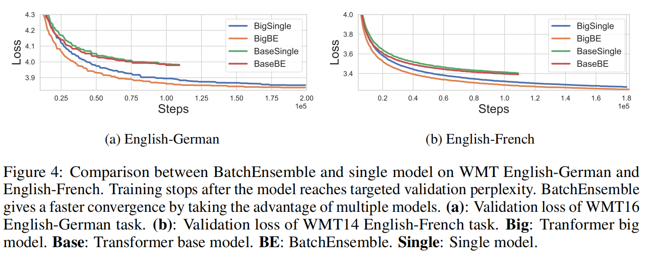
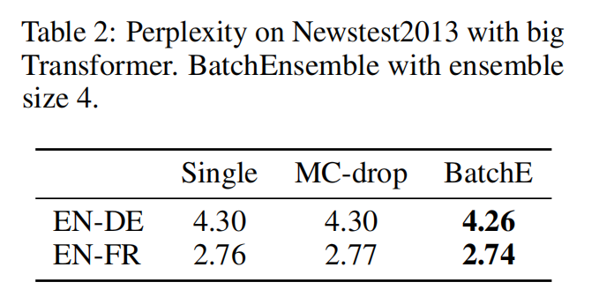
MACHINE TRANSLATION
Notes:
归一化处理：
All mentions of the words tagged as subject and object in the sentence are replaced
with “SUBJECT” and “OBJECT” respectively.
• All named entities except subject and object entity mentions are replaced with
“ENTITY”.
• All numbers in the sentence are replaced with “NUM”.
• All adjectives expressing nationality (e.g., American, Canadian, etc.) are replaced
with “NAT”.
FastText[35]是一个有效学习单词表示和句子分类的库。该工具通过其词向量的平均值来表示文档，并允许在训练期间通过反向传播更新词向量。
在本论文中，我们使用一个预先训练的FastText模型作为我们的句子嵌入工具。输入是规范化的句子，输出是长度为300的向量。
已知实体类型有助于关系提取，因为它们可以立即过滤出候选关系[48]。因此，我们使用FIGER[1]方法提取句子中实体的细粒度类型，该方法提供了112种类型。为了比较，我们也使用标准的Stanford NER类型分类器进行实验，并对结果进行比较。

Slide 7
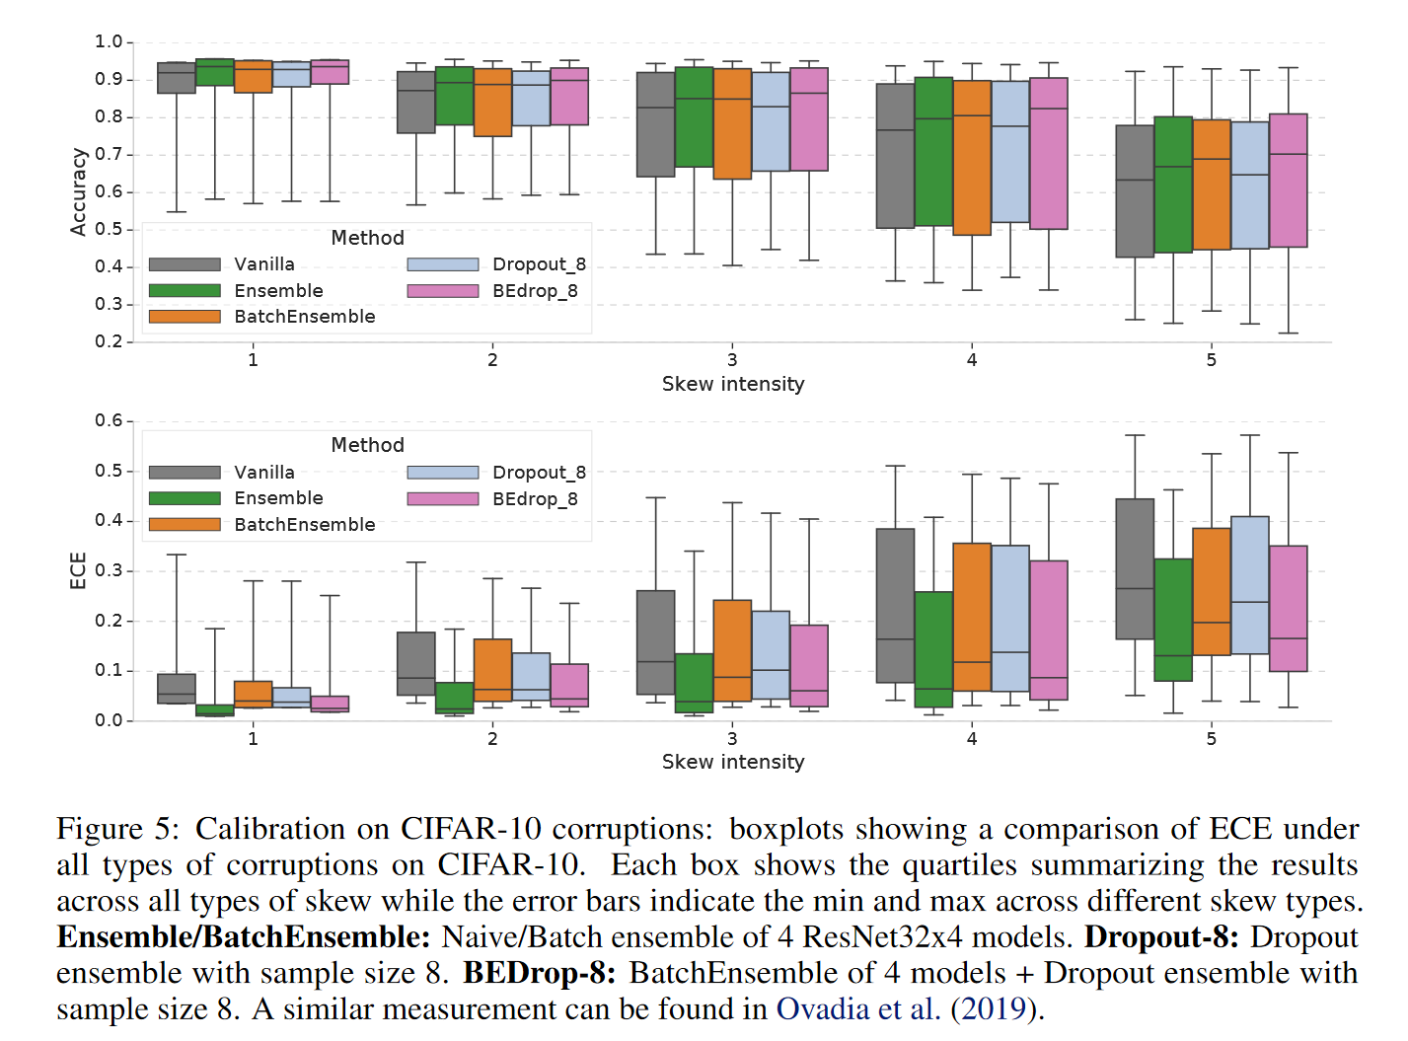
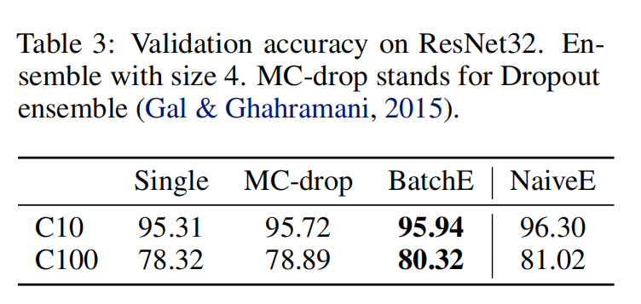
CLASSIFICATION
Notes:
归一化处理：
All mentions of the words tagged as subject and object in the sentence are replaced
with “SUBJECT” and “OBJECT” respectively.
• All named entities except subject and object entity mentions are replaced with
“ENTITY”.
• All numbers in the sentence are replaced with “NUM”.
• All adjectives expressing nationality (e.g., American, Canadian, etc.) are replaced
with “NAT”.
FastText[35]是一个有效学习单词表示和句子分类的库。该工具通过其词向量的平均值来表示文档，并允许在训练期间通过反向传播更新词向量。
在本论文中，我们使用一个预先训练的FastText模型作为我们的句子嵌入工具。输入是规范化的句子，输出是长度为300的向量。
已知实体类型有助于关系提取，因为它们可以立即过滤出候选关系[48]。因此，我们使用FIGER[1]方法提取句子中实体的细粒度类型，该方法提供了112种类型。为了比较，我们也使用标准的Stanford NER类型分类器进行实验，并对结果进行比较。

Slide 8
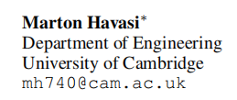
[ICLR 2021]TRAINING INDEPENDENT SUBNETWORKS FOR ROBUST PREDICTION
Notes:
作者单位
根据explanation来进行关系分类

Slide 9
Overview
Problem : Ensemble methods require multiple forward passes for prediction, leading to a significant computational cost.
Solution: MIMO( multi-input multi-output)
Notes:
归一化处理：
All mentions of the words tagged as subject and object in the sentence are replaced
with “SUBJECT” and “OBJECT” respectively.
• All named entities except subject and object entity mentions are replaced with
“ENTITY”.
• All numbers in the sentence are replaced with “NUM”.
• All adjectives expressing nationality (e.g., American, Canadian, etc.) are replaced
with “NAT”.
FastText[35]是一个有效学习单词表示和句子分类的库。该工具通过其词向量的平均值来表示文档，并允许在训练期间通过反向传播更新词向量。
在本论文中，我们使用一个预先训练的FastText模型作为我们的句子嵌入工具。输入是规范化的句子，输出是长度为300的向量。
已知实体类型有助于关系提取，因为它们可以立即过滤出候选关系[48]。因此，我们使用FIGER[1]方法提取句子中实体的细粒度类型，该方法提供了112种类型。为了比较，我们也使用标准的Stanford NER类型分类器进行实验，并对结果进行比较。

Slide 10
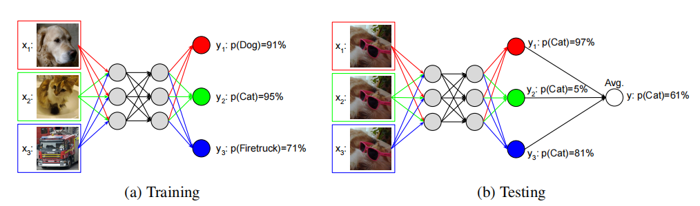
MIMO
Notes:
归一化处理：
All mentions of the words tagged as subject and object in the sentence are replaced
with “SUBJECT” and “OBJECT” respectively.
• All named entities except subject and object entity mentions are replaced with
“ENTITY”.
• All numbers in the sentence are replaced with “NUM”.
• All adjectives expressing nationality (e.g., American, Canadian, etc.) are replaced
with “NAT”.
FastText[35]是一个有效学习单词表示和句子分类的库。该工具通过其词向量的平均值来表示文档，并允许在训练期间通过反向传播更新词向量。
在本论文中，我们使用一个预先训练的FastText模型作为我们的句子嵌入工具。输入是规范化的句子，输出是长度为300的向量。
已知实体类型有助于关系提取，因为它们可以立即过滤出候选关系[48]。因此，我们使用FIGER[1]方法提取句子中实体的细粒度类型，该方法提供了112种类型。为了比较，我们也使用标准的Stanford NER类型分类器进行实验，并对结果进行比较。

Slide 11
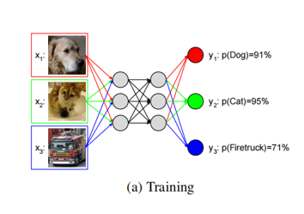


MIMO
Notes:
归一化处理：
All mentions of the words tagged as subject and object in the sentence are replaced
with “SUBJECT” and “OBJECT” respectively.
• All named entities except subject and object entity mentions are replaced with
“ENTITY”.
• All numbers in the sentence are replaced with “NUM”.
• All adjectives expressing nationality (e.g., American, Canadian, etc.) are replaced
with “NAT”.
FastText[35]是一个有效学习单词表示和句子分类的库。该工具通过其词向量的平均值来表示文档，并允许在训练期间通过反向传播更新词向量。
在本论文中，我们使用一个预先训练的FastText模型作为我们的句子嵌入工具。输入是规范化的句子，输出是长度为300的向量。
已知实体类型有助于关系提取，因为它们可以立即过滤出候选关系[48]。因此，我们使用FIGER[1]方法提取句子中实体的细粒度类型，该方法提供了112种类型。为了比较，我们也使用标准的Stanford NER类型分类器进行实验，并对结果进行比较。

Slide 12
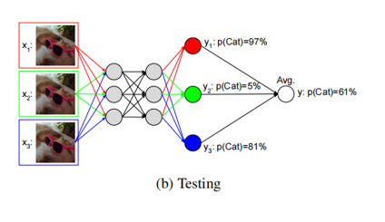
MIMO
Notes:
归一化处理：
All mentions of the words tagged as subject and object in the sentence are replaced
with “SUBJECT” and “OBJECT” respectively.
• All named entities except subject and object entity mentions are replaced with
“ENTITY”.
• All numbers in the sentence are replaced with “NUM”.
• All adjectives expressing nationality (e.g., American, Canadian, etc.) are replaced
with “NAT”.
FastText[35]是一个有效学习单词表示和句子分类的库。该工具通过其词向量的平均值来表示文档，并允许在训练期间通过反向传播更新词向量。
在本论文中，我们使用一个预先训练的FastText模型作为我们的句子嵌入工具。输入是规范化的句子，输出是长度为300的向量。
已知实体类型有助于关系提取，因为它们可以立即过滤出候选关系[48]。因此，我们使用FIGER[1]方法提取句子中实体的细粒度类型，该方法提供了112种类型。为了比较，我们也使用标准的Stanford NER类型分类器进行实验，并对结果进行比较。

Slide 13
Why MIMO work?
LTH
Deversity of subnetworks
Notes:
神经网络本身就是过参数化的，即神经网络的容量一般比相应的任务更大；之前有工作表明去掉 70~80% 的神经网络连接都不会改变神经网络的性能。因此，一个神经网络的容量完全能够容纳多个独立的子神经网络。
要想达到一个好的集成模型的效果，就需要相应的神经网络比较独立。本文后面的实验都是在说明所形成的子神经网络的独立性。

Slide 14
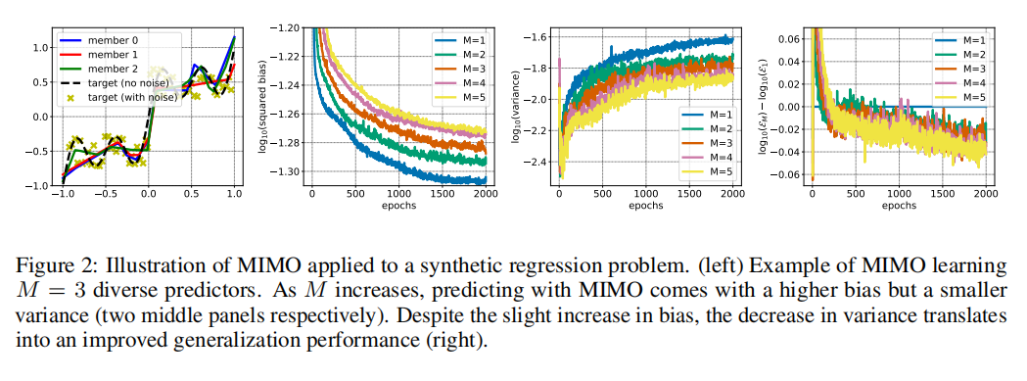
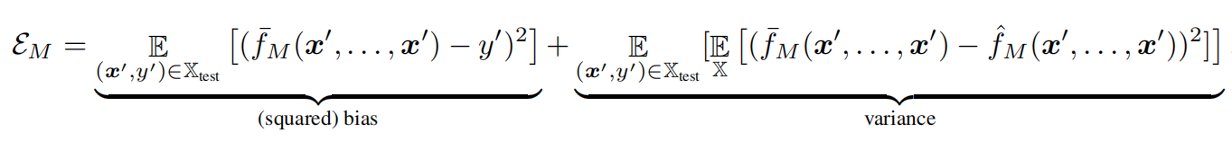

Bias-Variance
Notes:
这里的第一项衡量的是单个模型的期望误差；可以从第二个子图看出，M 越大，单个模型的误差会有所增大；这比较好理解，因为 MIMO 中会和别的子模型共享一些表示，可能影响到单个子模型的性能。第二项衡量的是训练出来 M 个模型的平均和期望之间的差距；从第三个子图可以看出，M 越大，这个方差越小；这是因为对于多个模型取平均能够减小方差（M 趋向无穷的时候，这一项应该为零）。综合起来看，M 越大，综合误差越小（最后一个子图）。

Slide 15
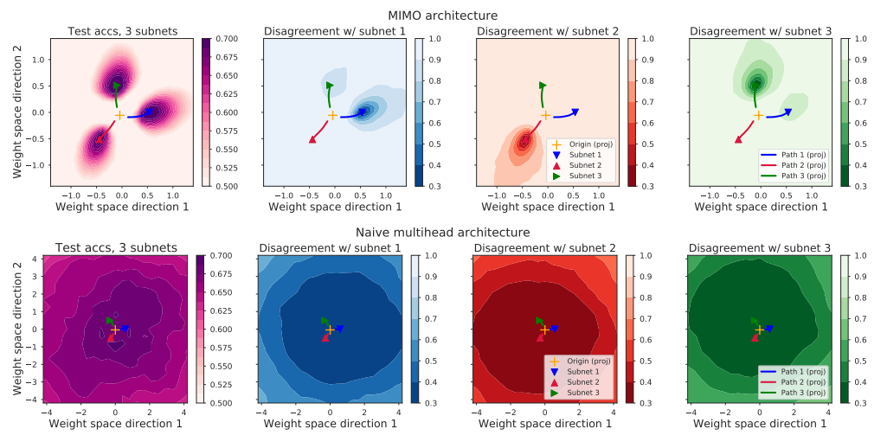
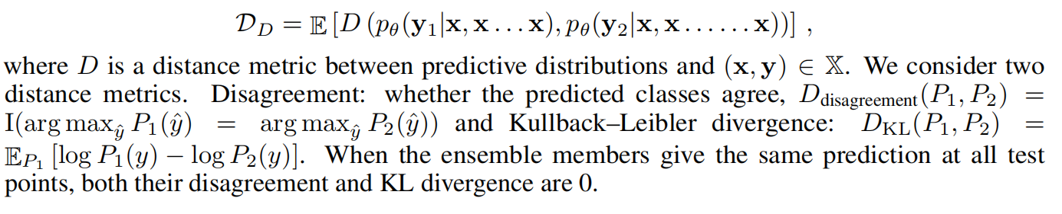
LOSS-LANDSCAPE ANALYSIS
Notes:
这里对比了 MIMO 和简单的多输出头（单一输入）的结构。结构发现：
第一列图：MIMO 能找到三个互不相连但是 accuracy 都比较高的神经网络参数；图的 x-y 轴表示的是三个子网络各自输入和输出层的网络参数空间，颜色深浅表示的是 accuracy。
后三列图：MIMO 每个子网络的输出都和其他的子网络相似性较低；图的 x-y 和上面一样表示

Slide 16
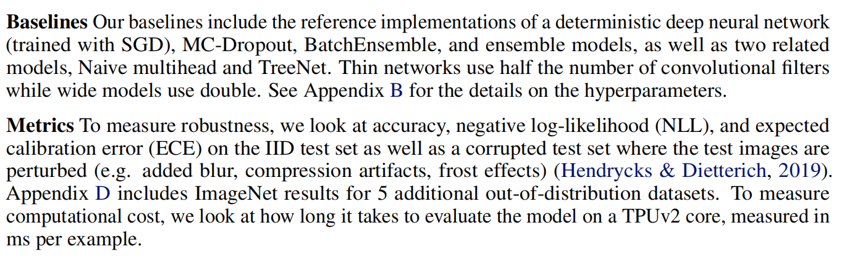
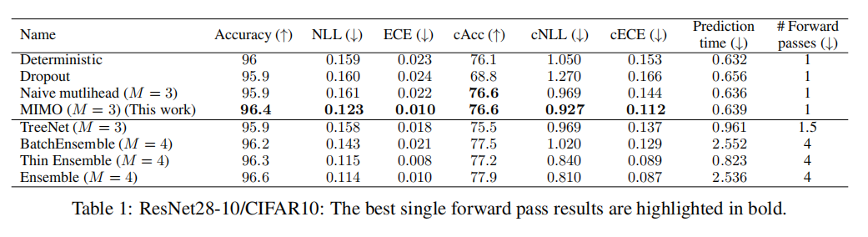
Experiment
Notes:
这篇论文做了一些随机扰动并训练模型来忽略这些扰动。
之前的研究从人类身上学习提供了理论依据，以提高模型的可解释性。然而，人类的解释是昂贵的。在这项工作中，我们建议学习自动生成的“干扰”句。
包中的每个句子都包含一个实体，分别表示实体ei和ej的mi和mj。在之前的研究中，mi和mj保持不变(Lin et al.， 2016;Beltagy et al .,
2019)。我们认为，当实体提及用于计算句子表示时，它们提供了如此丰富的信息，以至于模型可能不需要查看句子的其余部分就可以推断出关系。为了确保我们的预测被适当的句子所支持，我们需要消除这种影响。我们建议用细粒度的实体类型替换所提到的实体
(FGET) Ling和Weld(2012)通过句子迫使模型识别关系
因为在bag’中的句子中会提到实体，这篇论文用FGET来代替这些实体提及。因为实体提及会包含大量信息，虽然会提高模型的准确性，但是对可解释性不好。

Slide 17
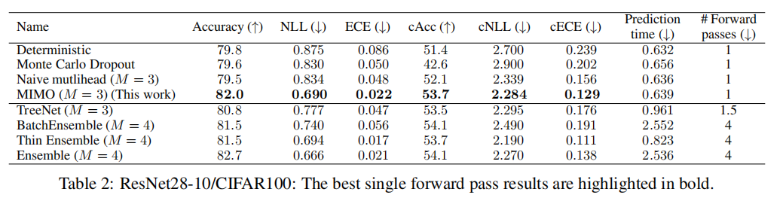
Experiment
Notes:
我们考虑模型输出高(低)概率的袋子/关系子集H (L)通过在CNNs+ATT和directup (+F)中用它们的FGET替换实体提及，我们观察到正确预测的相关得分显著增加(H)。在所有用于计算重要性得分的方法中，改进是一致的。
这证实了我们的猜测，即从句子表征中去除实体提及会产生更可解释的模型，这可能是通过迫使模型专注于句子中包含的文本证据，而不是提及的词的嵌入
最后，我们注意到，添加LD进一步提高了S、GI和H的相关得分。这表明从干扰物中学习是一种有价值的策略，不仅可以产生更好的关系提取性能，而且可以提高模型的可解释性。
在本研究中，我们提供了一个具有句子级解释的标注测试集来评价具有远程监督的关系抽取模型的解释质量。
我们对两个基线的检验表明，关系提取精度较低的模型可以有较高的解释质量。
我们提出了提高准确性和可解释性的方法。
我们提出的方法是基于改变句子的表示方式和从干扰物中学习来教模型忽略不相关的信息。
我们对广泛使用的FBNYT数据集的评估表明，我们的方法在准确性和解释质量方面达到了最先进的性能

Slide 18
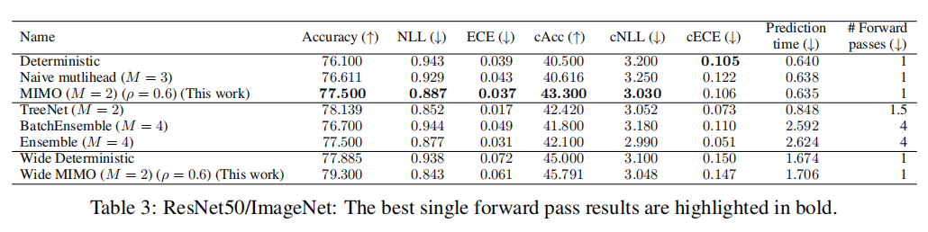
Experiment
Notes:
我们考虑模型输出高(低)概率的袋子/关系子集H (L)通过在CNNs+ATT和directup (+F)中用它们的FGET替换实体提及，我们观察到正确预测的相关得分显著增加(H)。在所有用于计算重要性得分的方法中，改进是一致的。
这证实了我们的猜测，即从句子表征中去除实体提及会产生更可解释的模型，这可能是通过迫使模型专注于句子中包含的文本证据，而不是提及的词的嵌入
最后，我们注意到，添加LD进一步提高了S、GI和H的相关得分。这表明从干扰物中学习是一种有价值的策略，不仅可以产生更好的关系提取性能，而且可以提高模型的可解释性。
在本研究中，我们提供了一个具有句子级解释的标注测试集来评价具有远程监督的关系抽取模型的解释质量。
我们对两个基线的检验表明，关系提取精度较低的模型可以有较高的解释质量。
我们提出了提高准确性和可解释性的方法。
我们提出的方法是基于改变句子的表示方式和从干扰物中学习来教模型忽略不相关的信息。
我们对广泛使用的FBNYT数据集的评估表明，我们的方法在准确性和解释质量方面达到了最先进的性能

